Slide 1

翻译快捷更方便
义务教育《信息科技》六年级下册
第4单元 探秘智能机器人
第 13 课
——机器翻译
合肥市六安路小学中铁国际城校区
王夕舾

Slide 2







学习导航
项目情境
提出问题
项目准备
了解原理
项目实施
设计制作
项目展示
分享交流
项目拓展
应用迁移
如何让机器进行翻译？
寻找机器翻译的应用场景
了解机器翻译的原理
舞台设计
设计算法
编写程序
测试程序
单击此处从输入你的智能图形项正文
机器翻译的优势
机器翻译在不同领域的应用

Slide 3
一、项目情境，提出问题

Slide 4


新来的迎宾机器人，不光会说话，还会说中文、英语、韩语、日语四种语言。 当有外国友人来参观时，它就要变身为翻译官，根据需要完成翻译。
如何让机器人圆满完成此项翻译任务？

Slide 5
二、项目准备，了解原理

Slide 6
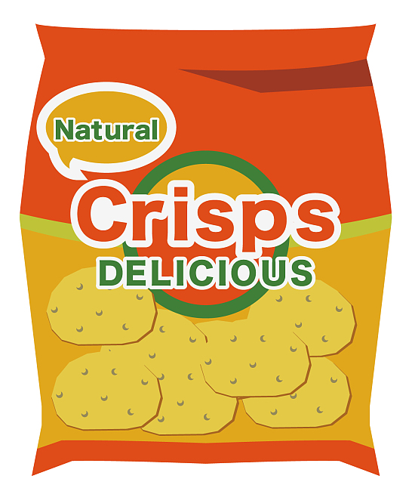







生活中经常遇到需要翻译的地方，你会选择下列哪些方式解决上面的问题？为什么？
热身活动
场景1：你拿到一盒外包装是英文的食品，配料表上的专业名词看不懂。
场景2：你要参加一项国际比赛，网上报名时作品需要用英文书写。
场景3：旅游时偶遇外国友人想要和你交流，遇到了语言障碍。





选择方式： 查字典 翻译网站 翻译工具 其他

Slide 7



活动：了解机器翻译的工作原理
观看视频，说一说什么是机器翻译？
我了解到机器翻译是将 转换成 的过程。

Slide 8
三、项目实施，设计制作

Slide 9

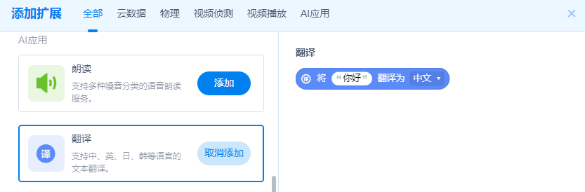
活动1：添加机器翻译模块
进入创意实验室，添加编程软件中支持翻译的扩展模块。
我发现翻译模块支持 、 、 、 四种语言的文本翻译。

Slide 10







活动2：掌握自动翻译的步骤
要实现机器人的自动翻译，需要考虑场景、用户需求等因素，请拖动步骤进行正确的排序：
设计场景
编写程序
测试程序
设计算法
实现自动翻译的步骤是：
→ → →
我能将自动翻译步骤进行正确的排序。

Slide 11
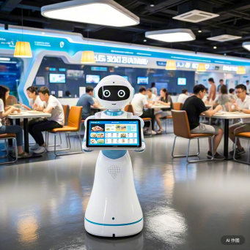
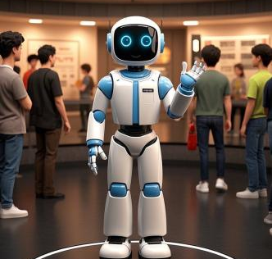
1.舞台设计
在编程实验平台模拟机器人自动翻译，需要先设计舞台背景和人物角色。
（1）小组讨论，选择合适的场景及人物角色。
科技馆餐厅的点餐机器人  科技馆展厅的解说机器人

Slide 12
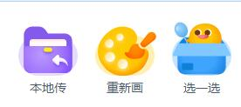
1.舞台设计
（2）据所选场景使用“本地传”“重新画”“选一选”任意一种方式添加舞台背景和人物角色。

Slide 13

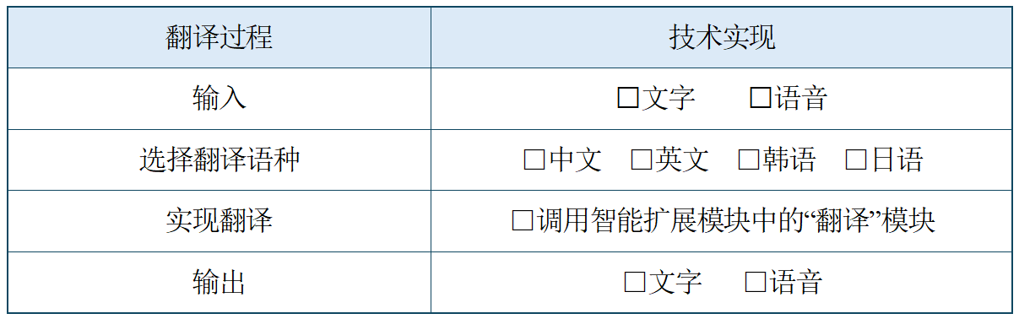
2.设计算法
（1）你希望机器人在当前场景下实现什么样的功能呢？请选一选。

Slide 14

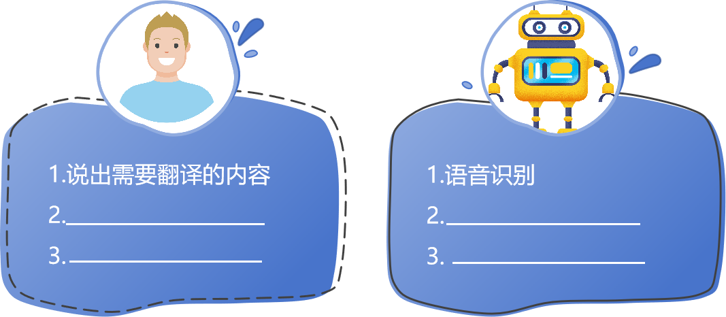
2.设计算法
（2）要完成这些功能，人物角色分别需要做哪些事情？

Slide 15

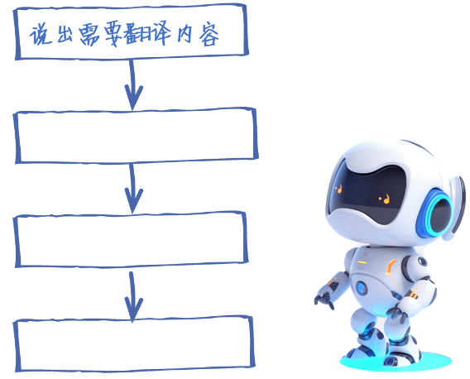
2.设计算法
（3）根据场景需求，试着用自然语言补全下方流程图。
我能用自然语言描述机器翻译的过程。

Slide 16

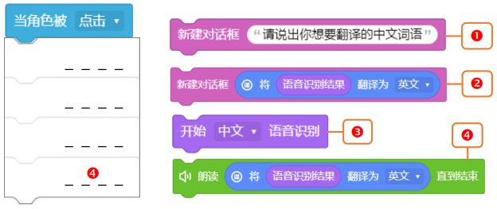
3.编写程序
请你尝试根据绘制的流程图，调整代码顺序。
我能跟根据流程图选择正确的代码顺序。

Slide 17
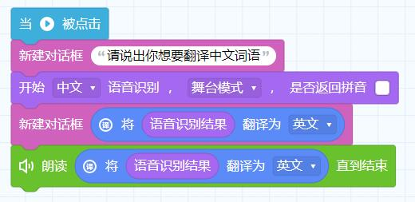
4.测试程序
运行程序，查看程序的运行结果，若测试成功，请将你的程序截图放入下列图框中。
计划是管理的一项重要职能，任何组织中的各项管理活动都离不开计划。而计划总结是针对我们制定的计划完成情况的汇总，包含不仅限于完成情况以及后续计划制定的方向和目标。
我能用编程手段实现机器翻译的过程。

Slide 18

四、项目展示，交流分享

Slide 19
评一评
小组分享，选出最佳的宣传作品。
表格字偏偏大

Slide 20

活动3：对比机器翻译与人工翻译
随着科技的发展，机器翻译与人工翻译相比有什么优势？能从成本、速度、准确等方面说一说吗？
利用生成式人工智能
我了解到机器翻译的优势是：
我能利用信息科技手段了解机器翻译的优势。

Slide 21
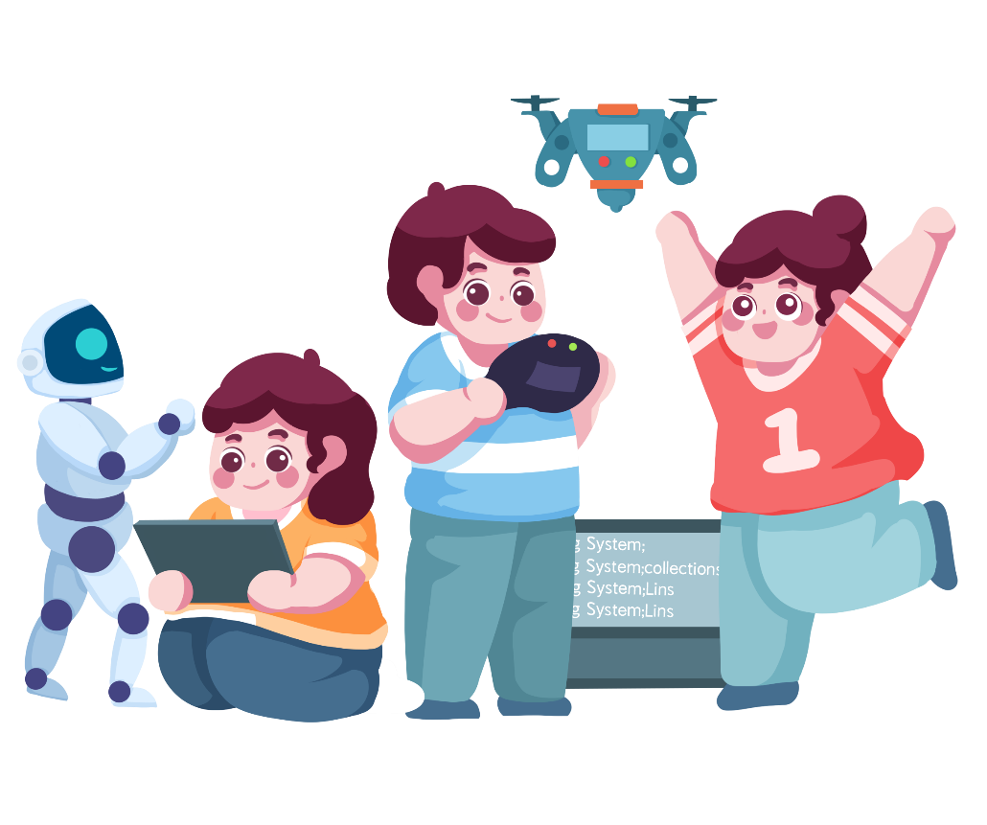
五、项目拓展，应用迁移

Slide 22

活动4：拓展翻译技能与视野
机器翻译在不同领域中有了广泛运用。
请你大胆创想，你还希望机器翻译用于_______________。

Slide 23
课堂小结
1．一个完整的机器人翻译系统是由硬件和软件两部分组成的。其中硬件部分包括__________、________、__________，软件部分包括___________。
2．请从输入、计算、输出三个环节说一说机器自动翻译的工作过程。
3．谈一谈，在学习、生活中你感受到机器翻译带来的优点和作用。

Slide 24
解锁语言魔法 拥抱便捷的未来！
义务教育《信息科技》六年级下册
第4单元 探秘智能机器人
第13课 机器翻译更便捷

